Slide 1
NHẬP MÔN TIN HỌC
Chương 3
BIỂU DIỄN DỮ LIỆU

Slide 2
Tài liệu tham khảo
J. Glenn Brookshear, Computer Science: An Overview, Pearson, 2015.
N. Dell, J. Lewis, Computer Science Illuminated (6th Edition), Jones & Bartlett Learning, 2016.
Tập bài giảng Nhập môn tin học – Ninh Xuân Hương – ĐH Mở Tp HCM

Slide 3
Nội dung chương 3
Khái niệm về biểu diễn dữ liệu
Biểu diễn số nguyên
Biểu diễn số thực
Biểu diễn ký tự
Dữ liệu âm thanh, hình ảnh

Slide 4
I. Khái niệm về biểu diễn dữ liệu
Dữ liệu trên máy tính
Hệ đếm theo vị trí
Các hệ đếm thông dụng
Chuyển đổi giữa các hệ đếm
Các phép toán

Slide 5
1. Dữ liệu trên máy tính
Máy tính là thiết bị đa phương tiện (multimedia device)
Máy tính lưu trữ, xử lý, hiển thị các dạng dữ liệu:
Giá trị số (numbers)
Văn bản (text)
Hình ảnh (images, graphics)
Âm thanh (audio)
Hình ảnh động (video)

Slide 6
Nén dữ liệu (Data Compression)
Mục tiêu: giảm kích thước lưu trữ dữ liệu
Tỉ số nén (Compression ratio)
Có hai kỹ thuật chính:
Nén không mất dữ liệu (lossless): dữ liệu có thể được phục hồi nguyên vẹn từ dữ liệu nén
Nén có mất dữ liệu (lossly): có một phần dữ liệu bị mất khi nén

Slide 7
Dữ liệu dạng nhị phân
Máy tính được thiết kế để sử dụng dữ liệu dạng nhị phân:
Giá thành thấp
Độ tin cậy cao
BIT (Binary digiT): chữ số nhị phân

Slide 8
2. Hệ đếm theo vị trí
Hệ đếm là tập các ký hiệu và quy tắc nhầm biểu diễn các giá trị số.

Slide 9
2. Hệ đếm theo vị trí
Xét ví dụ
642 trong hệ đếm theo vị trí cơ số 10:
6 x 10² = 6 x 100 = 600
+ 4 x 10¹ = 4 x 10 = 40
+ 2 x 10º = 2 x 1 = 2
= 642₁₀
(642 trong hệ đếm 10)
Hệ đếm
cơ số 10
Số mũ thể hiện
vị trí của chữ số

Slide 10
Biểu thức tổng quát hệ đếm theo vị trí
R là cơ số
của hệ đếm
X = d_{n-1}d_{n-2}…d₁d₀
d_{n-1} * R^{n-1} + d_{n-2} * R^{n-2} + ... + d₁ * R¹ + d₀
n là số chữ số
trong giá trị X
d_{i} là chữ số
tại vị trí thứ i
trong giá trị X
642 = 6 * 10² + 4 * 10 ⁺ 2

Slide 11
Ví dụ: 642 trong hệ đếm 12 (642₁₂)
642₁₂= 6*12² + 4*12 + 2
= 864 + 48 + 2
= 914₁₀

Slide 12
3. Các hệ đếm thông dụng
Hệ thập phân (decimal) dùng 10 chữ số:
0, 1, 2, 3, 4, 5, 6, 7, 8, 9
Hệ nhị phân (binary) dùng 2 chữ số:
0, 1
Hệ bát phân (octal) dùng 8 chữ số:
0, 1, 2, 3, 4, 5, 6, 7
Hệ thập lục phân (hexadecimal) dùng 16 chữ số:
0, 1, 2, 3, 4, 5, 6, 7, 8, 9, A, B, C, D, E, F

Slide 13
Một số giá trị cần nhớ
Dec | Bin | Oct | Hex
0 | 0 | 0 | 0
1 | 1 | 1 | 1
2 | 10 | 2 | 2
3 | 11 | 3 | 3
4 | 100 | 4 | 4
5 | 101 | 5 | 5
6 | 110 | 6 | 6
7 | 111 | 7 | 7
Dec | Bin | Oct | Hex
8 | 1000 | 10 | 8
9 | 1001 | 11 | 9
10 | 1010 | 12 | A
11 | 1011 | 13 | B
12 | 1100 | 14 | C
13 | 1101 | 15 | D
14 | 1110 | 16 | E
15 | 1111 | 17 | F

Slide 14
Một số giá trị cần nhớ (tt)
 | Dec
2⁻² | 0.25
2⁻¹ | 0.5
2⁰ | 1
2¹ | 2
2² | 4
2³ | 8
2⁴ | 16
2⁵ | 32
 | Dec
2⁶ | 64
2⁷ | 128
2⁸ | 256
2⁹ | 512
2¹⁰ | 1024
2¹¹ | 2048
2¹² | 4096
2²⁰ | 1048576

Slide 15
4. Chuyển đổi giữa các hệ đếm
Chuyển từ hệ 2, hệ 8, hệ 16 sang hệ 10
Chuyển đổi giữa hệ 2 và hệ 8
Chuyển đổi giữa hệ 2 và hệ 16
Chuyển từ hệ 10 sang hệ 2
Chuyển từ hệ 10 sang hệ đếm cơ số K

Slide 16
Chuyển từ hệ 2, hệ 8, hệ 16 sang hệ 10
Dùng định nghĩa hệ đếm theo vị trí
Ví dụ
10101₂ = 2⁴ + 2² + 1 = 21₁₀
345₈ = 3*8² + 4*8 + 5 = 229₁₀
AB1₁₆ = 10*16² + 11*16 + 1 = 2737₁₀

Slide 17
Chuyển đổi giữa hệ 2 và hệ 8
Ba bit (nhị phân) tương đương 1 chữ số hệ 8
Ví dụ:
101001110 = 101 001 110 = 516₈
10101 = 10 101 = 25₈
175₈ = 001 111 101 = 1111101₂

Slide 18
Chuyển đổi giữa hệ 2 và hệ 16
Bốn bit (nhị phân) tương đương 1 chữ số hệ 16
Ví dụ:
10100111 = 1010 0111 = A7₁₆
110110 = 11 0110 = 36₁₆
175₁₆ = 0001 0111 0101 = 101110101₂

Slide 19
Chuyển từ hệ 10 sang hệ 2
Hai phương pháp thông dụng:
Phân tích thành tổng các lũy thừa của 2
Thực hiện các phép chia cho 2

Slide 20
Phân tích thành tổng các lũy thừa của 2
Ví dụ: 45₁₀ → ?₂
45 = 32 + 8 + 4 + 1
= 2⁵ + 2³ + 2² + 2⁰
= 101101₂

Slide 21
Thực hiện các phép chia cho 2
Ví dụ: 45₁₀ → ?₂ 45 22 1
11 0
5 1
2 1
1 0
0 1
1 0 1 1 0 1

Slide 22
Chuyển từ hệ 10 sang hệ đếm cơ số K
Giá trị thập phân X
Thực hiện các phép chia X và các thương số có được cho K, cho đến khi thương số là 0
Kết quả là các dư số được lấy theo chiều ngược lại (từ đáy lên đỉnh.)

Slide 23
Ví dụ: 45₁₀ → ?₃
45
15 0
5 0
1 2
0 1
1 2 0 0 ₃

Slide 24
Bài tập 1
Đổi các số thập phân sau đây sang hệ 2, hệ 8, hệ 16:
50, 129, 200, 257, 300
Đổi các số thập phân sau sang hệ 3, hệ 7:
50, 150

Slide 25
5. Các phép toán
Phép toán số học gồm: cộng, trừ, nhân, chia, chia nguyên, lũy thừa, đồng dư (mod).
Phép toán so sánh gồm: >, >=, <, <=, =, <>
Phép toán logic gồm: AND, OR, NOT

Slide 26
Phép toán số học
Thứ tự ưu tiên thực hiện các phép toán:
Ưu tiên cao nhất: phép toán trong cặp dấu ngoặc.
Ưu tiên 2: lũy thừa, đồng dư.
Ưu tiên 3: Nhân, chia, chia nguyên.
Ưu tiên sau cùng: Cộng, trừ.

Slide 27
Các phép toán số học
Phép cộng
Phép trừ
Phép nhân
Phép chia

Slide 28
Các phép toán số học
Phép cộng
Là phép tính làm cơ sở cho các phép tính khác.

Slide 29
Các phép toán số học
Phép cộng
Khi thực hiện phép cộng cần lưu ý:
0 + 0 = 0 ;
0 + 1 = 1 ;
1 + 1 = 0 nhớ 1 (đem qua bít cao hơn).

Slide 30
Các phép toán số học
Phép cộng
Ví dụ:
1001
+ 0101
1110

Slide 31
Các phép toán số học
Phép cộng
Lưu ý:
Nếu số bit 1 chẵn, kết quả là 0;
Nếu số bit 1 lẻ kết quả là 1
Và cứ 1 cặp số 1 cho 1 số nhớ (bỏ qua số 1 dư, thí dụ với 5 số 1 ta kể là 2 cặp)

Slide 32
Các phép toán số học
Phép trừ
Phép trừ 2 số nguyên X-Y = X+(-Y).
Nguyên tắc: Lấy bù 2 của Y để được –Y, rồi cộng với X
Khi thực hiện phép trừ cần lưu ý:
0 - 0 = 0 ;
1 - 1 = 0 ;
1 - 0 = 1 ;
0 - 1 = 1 nhớ 1 cho bit cao hơn

Slide 33
Các phép toán số học
Phép trừ
Ví dụ:
1001
- 0101
0100

Slide 34
Các phép toán số học
Phép nhân
Khi thực hiện phép nhân cần lưu ý:
0 x 0 = 0 ;
0 x 1 = 0 ;
1 x 1 = 1

Slide 35
Các phép toán số học
Phép nhân
Ví dụ:
1001
x 0101
1001
000
1001
0000
0101101

Slide 36
Các phép toán số học
Phép chia
Thực hiện giống phép chia bình thường

Slide 37
Các phép toán số học
Phép chia
Ví dụ:
101101 101
- 101 1001
0101
0101
0

Slide 38
Bài tập 2
Thực hiện các phép toán sau
10101 + 1011; 10110+1110
11001-101; 11010-1110
10101*101
1101010:111

Slide 39
Nội dung chương 2
Khái niệm về biểu diễn dữ liệu
Biểu diễn số nguyên
Biểu diễn số thực
Biểu diễn ký tự
Dữ liệu âm thanh, hình ảnh

Slide 40
II. Biểu diễn số nguyên
Các khái niệm
Số nguyên không dấu
Số nguyên có dấu

Slide 41
1. Các khái niệm
Giá trị X được biểu diễn trên n bit
X: giá trị cần biểu diễn
n: kích thước biểu diễn
Với n bit chỉ biểu diễn được các giá trị X trong một khoảng biểu diễn
Số nguyên không dấu (unsigned integer)
Số nguyên có dấu (signed integer)

Slide 42
2. Số nguyên không dấu
Dùng biểu diễn nhị phân của giá trị X
Ví dụ:
X = 10₁₀, n = 4
X = 10₁₀, n = 8
X = 100₁₀, n = 8
X = 1010₂
→ X = 00001010₂
→ X = 01100100₂
Khoảng biểu diễn: 0 → 2^{n}-1
n = 8 : 0 → 255
n = 16 : 0 → 65535

Slide 43
Bài tập 3
Tìm biểu diễn nhị phân, bát phân, thập lục phân của các số thập phân không dấu sau đây:
81, 102, 250 với n = 8
1000, 2050 với n = 16

Slide 44
3. Số nguyên có dấu
Mã độ lớn có dấu (dấu lượng) (signed magnitude)
Mã bù 1 (one’s complement)
Mã bù 2 (two’s complement)
Mã quá N (excess N, biased)

Slide 45
a. Mã độ lớn có dấu
Dùng 1 bit thể hiện dấu:
0: số dương (+)
1: số âm (-)
(n-1) bit còn lại là biểu diễn nhị phân của độ lớn X (trị tuyệt đối của X)
Ví dụ:
X = 5, n = 8
X = -5, n = 8
X = 00000101
X = 10000101

Slide 46
Mã độ lớn có dấu(tt)
Khoảng biểu diễn:
- (2^{n-1} – 1) → +(2^{n-1} – 1)
n = 8: -127₁₀ → +127₁₀
n = 16: -32767₁₀ → +32767₁₀
Nhận xét: với n = 8
00000000 = +0
10000000 = -0
Được sử dụng trên các máy tính thế hệ đầu, ví dụ IBM 7090

Slide 47
b. Mã bù 1
Dùng phép toán bitwise NOT (đổi bit 1 thành bit 0, bit 0 thành bit 1) để tạo số âm.
Ví dụ: với n = 4
0101 = +5
1010 = -5 → mã bù 1 của -5 là 1010
Nhận xét: có 1 bit dấu (0:dương, 1:âm)
Khoảng biểu diễn:
- (2^{n-1} – 1) → +(2^{n-1} – 1)
n = 8: -127₁₀ → +127₁₀
n = 16: -32767₁₀ → +32767₁₀

Slide 48
Mã bù 1 (tt)
Nhận xét: với n = 8
00000000 = +0
11111111 = -0
Được sử dụng trên các máy tính thế hệ đầu, ví dụ PDP-1, UNIVAC 1100

Slide 49
c. Mã bù 2
Mã bù 2 của một số âm bằng mã bù 1 cộng thêm 1
Ví dụ: với n = 4
0101 = +5
1010 = -5 (mã bù 1 của -5 là 1010)
1011 (mã bù 2 của -5 là 1011)
Nhận xét: có 1 bit dấu (0:dương, 1:âm)

Slide 50
Mã bù 2 (tt)
Khoảng biểu diễn:
- 2^{n-1} → +(2^{n-1} – 1)
n = 8: -128₁₀ → +127₁₀
n = 16: -32768₁₀ → +32767₁₀
Được sử dụng trên các máy tính hiện đại (trong CPU, ngôn ngữ lập trình)

Slide 51
Tìm mã bù 2
X: giá trị cần biểu diễn, n: số bit dùng biểu diễn
X dương: mã bù 2 là biểu diễn nhị phân dùng n bit của X
X=5, n=8, mã bù 2 của 5 là 00000101
X âm:
Biểu diễn trị tuyệt đối X dùng n bit
Đổi bit 1 thành bit 0 và bit 0 thành bit 1
Cộng thêm 1

Slide 52
Tìm mã bù 2 (tt)
Ví dụ: X = -10, n = 8
10 = 00001010₂
Đổi 1→0, 0→1: 11110101
Cộng thêm 1: mã bù 2 của -10 là 11110110

Slide 53
Tìm mã bù 2 (tt)
Phương pháp đơn giản cho X âm
Biểu diễn trị tuyệt đối của X dùng n bit
Tìm bit 1 đầu tiên từ bên phải
Đổi 1→0, 0→1 tất cả các bit bên trái bit 1 đã tìm
Ví dụ: X = -10, n = 8
10 = 00001010
Tìm bit 1 đầu tiên từ bên phải 00001010
Mã bù 2 của -10 là 11110110

Slide 54
d. Mã quá N
Còn gọi là phương pháp di chuyển (biased)
Sử dụng một số nguyên N cho trước làm giá trị dịch.
Một giá trị thập phân (tức giá trị cần biểu diễn) sẽ được biểu diễn bằng dạng nhị phân của một số dương nào đó sao cho, giá trị của số dương này lớn hơn giá trị cần biểu diễn N đơn vị.

Slide 55
d. Mã quá N
Ví dụ: giả sử cần biểu diễn giá trị 2₁₀ theo số quá 5 (mẫu 8 bit):
Bước 1: ta có:
Giá trị cần biểu diễn: 2
N = 5
Bước 2: xác định số dương lớn hơn 2₁₀ năm đơn vị, đó là số 7.
Vậy 2₁₀ được biểu diễn bằng dạng nhị phân của 7: 00000111.

Slide 56
Mã quá N (tt)
Khoảng biểu diễn
- N → +(2^{n} – 1 - N)
n = 8, N = 127: -127₁₀ → +128₁₀
Mã quá N dùng trong biểu diễn số dấu chấm động theo tiêu chuẩn IEEE 754

Slide 57
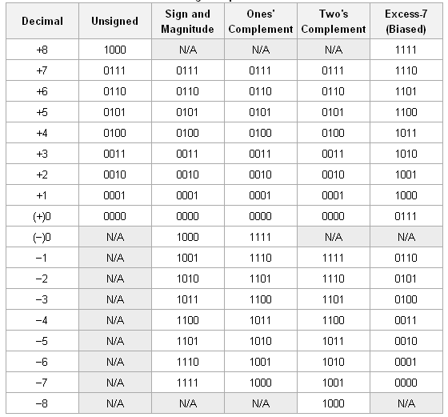
Các dạng mã hoá số nguyên với n = 4

Slide 58
Bài tập 4
Biểu diễn các số nguyên có dấu sau đây bằng 8 bit: B = - 92
Xác định giá trị của các số nguyên có dấu biểu diễn dưới đây (dùng dấu - độ lớn):
C = 0110 1010; D = 1100 0011 (bù 2)
Xác định giá trị của các số nguyên có dấu được biểu diễn dưới đây (dùng mã bù 2): F = 1101 1010

Slide 59
Bài tập 4
Cho n = 8, tìm mã độ lớn có dấu, mã bù 1, mã bù 2, mã quá 127 của các số thập phân sau đây:
61, 102
-55, -100
Xác định giá trị của các số nguyên có dấu được biểu diễn dưới đây (dùng mã bù 2): F = 1011 1110

Slide 60
III. Biểu diễn số thực
Khái niệm về số thực
Số dấu chấm tĩnh
Số dấu chấm động
Tiêu chuẩn số dấu chấm động IEEE 754

Slide 61
1. Khái niệm về số thực
Trục số thực: chia làm 7 vùng
Trong khoảng biểu diễn có vô số số thực
Ví dụ: 20/3 = 6.666…
Có thể có sai số khi biểu diễn số thực
Số
âm
quá
nhỏ
Số
dương
quá
nhỏ
Số âm
quá lớn
KHOẢNG
BIỂU DIỄN
KHOẢNG
BIỂU DIỄN
Số dương
quá lớn
SỐ 0

Slide 62
2. Số dấu chấm tĩnh
Ví dụ:
+3.25₁₀ , -11.01₂
Dùng n+m+1 bit để biểu diễn:
1 bit dấu (0: dương, 1: âm)
n bit: phần nguyên
m bit: phần phân số đúng
1 bit
n bit
m bit
Bit dấu
Phần nguyên
Phần phân số đúng

Slide 63
Ví dụ số dấu chấm tĩnh
X = 3.375₁₀, n = 7, m = 8
00000011.01100000₂ = 03.60₁₆
X = -7.25₁₀, n = 7, m = 8
10000111.01000000₂ = 87.40₁₆

Slide 64
Ứng dụng số dấu chấm tĩnh
Dùng trong các chương trình tính toán thương mại (các ứng dụng spreadsheet), và được hỗ trợ trên một số ngôn ngữ lập trình

Slide 65
Bài tập 5
Cho n=7, m=8, tìm biểu diễn số dấu chấm tĩnh của các số thập phân sau đây:
100.625, -70.3125, -120.4375

Slide 66
3. Số dấu chấm động
X là số bất kỳ, có thể phân tích dưới dạng:
X = m*a^{e} (1)
trong đó:
a gọi là cơ số (radix)
m gọi là phần định trị (mantissa)
e gọi là phần bậc (exponent)

Slide 67
Số dấu chấm động (tt)
Ví dụ:
a = 10, X = 3.14
X = 3.14 = 0.314*10¹ = 31.4*10⁻¹
a = 2, X = 11.101
X = (11.101)₂ =(1.1101*10¹⁾₂ =(0.11101*10¹⁰)₂
Với cơ số a cho trước, có nhiều cách phân tích X theo dạng (1)
Vị trí ngăn cách giữa phần nguyên và phần phân số phụ thuộc phần bậc e không cố định như trong biểu diễn số dấu chấm tĩnh → biểu diễn số dấu chấm động

Slide 68
Số dấu chấm động (tt)
Nếu đặt thêm điều kiện a⁻¹ ≤ | m | < 1 thì cách phân tích là duy nhất: dạng chuẩn
Xét lại ví dụ trên:
a = 10, X = 3.14₁₀ = 0.314*10¹
a = 2, X = (11.101)₂ = (0.11101*10¹⁰)₂

Slide 69
4. Tiêu chuẩn số dấu chấm động IEEE 754
Do tổ chức IEEE (Institute of Electrical and Electronic Engineers)
Mở rộng thành tiêu chuẩn IEEE 854
Được sử dụng phổ biến trên các đơn vị số dấu chấm động (FPU, Floating-Point Unit) trong các bộ xử lý, và trên các ngôn ngữ lập trình

Slide 70
Tiêu chuẩn IEEE754 (tt)
Tiêu chuẩn IEEE 754 gồm các dạng số chấm động tiêu chuẩn (normalized):
Số chính xác đơn – Single-precision 32 bit
(Số single)
Số chính xác kép – Double-precision 64 bit
(Số double)
Số chính xác kép mở rộng –
Double-Extended precision 80 bit (Số extended)
Số extended dùng để giảm các lỗi khi làm tròn số và chỉ dùng bên trong các FPU

Slide 71
Tiêu chuẩn IEEE754 (tt)
Các số dấu chấm động IEEE 754 có dạng:
X = S*2e
trong đó: S là phần định trị (significand)
e là phần bậc (exponent)
với 1.0 ≤ | S | < 2
S có thể viết thành S = 1.f
trong đó f là phần phân số (fraction)
X = ± 1.f * 2e

Slide 72
Số chính xác đơn (số single)
Số chính xác đơn có 32 bit:
1 bit dấu (0:dương, 1:âm)
8 bit phần bậc dùng mã quá 127
23 bit phần phân số (thuộc phần định trị)
1 bit
8 bit
23 bit
Bit dấu
Phần bậc
Phần phân số

Slide 73
Ví dụ số single
X = 0.5₁₀
0.5 = 1.0 * 2⁻¹
Bit dấu: 0
Phần bậc: -1
mã quá 127 của -1 là -1+127 = 126
126₁₀ = 01111110₂
Phần định trị S = 1.0, phần phân số = 0
Biểu diễn dạng số chính xác đơn của 0.5:
0 01111110 00..00₂ = 3F000000₁₆
23 BIT 0

Slide 74
Ví dụ số single (tt)
X = -20₁₀
-20 = -1.25 * 2⁴
Bit dấu: 1
Phần bậc: 4
mã quá 127 của 4 là 4+127 = 131
131₁₀ = 10000011₂
Phần định trị S = 1.25, phần phân số = 0.25
0.25₁₀ = 0.01₂
Biểu diễn dang số chính xác đơn của -20₁₀:
1 10000011 010..00₂ = C1A00000₁₆
21 BIT 0

Slide 75
Số chính xác kép (số double)
Số chính xác kép có 64 bit:
1 bit dấu (0:dương, 1:âm)
11 bit phần bậc dùng mã quá 1023
52 bit phần phân số (thuộc phần định trị)
1 bit
11 bit
52 bit
Bit dấu
Phần bậc
Phần phân số

Slide 76
Số chính xác kép mở rộng (Số extended)
Số chính xác kép mở rộng có 80 bit:
1 bit dấu (0:dương, 1:âm)
15 bit phần bậc dùng mã quá 16383
64 bit phần phân số (thuộc phần định trị)
1 bit
15 bit
64 bit
Bit dấu
Phần bậc
Phần phân số

Slide 77
Các đặc điểm chính của số single, số double
 | Số single | Số double
Số bit dấu | 1 | 1
Số bit phần bậc | 8 | 11
Số bit phần định trị | 23 | 52
Tổng số bit | 32 | 64
Biểu diễn phần bậc | Mã quá 127 | Mã quá 1023
Khoảng phần bậc | -126 → +127 | -1022 → 1023

Slide 78
Các đặc điểm chính của số single, số double (tt)
 | Số single | Số double
Giá trị nhỏ nhất | 2⁻¹²⁶ | 2⁻¹⁰²²
Giá trị lớn nhất | ≈ 2⁺¹²⁸ | ≈ 2⁺¹⁰²⁴
Khoảng biểu diễn (theo thập phân) | ≈ 10⁻³⁸ → 10⁺³⁸ | ≈ 10⁻³⁰⁸ →10⁺³⁰⁸
Giá trị nhỏ nhất (dạng số đặc biệt) | ≈ 10⁻⁴⁵ | ≈ 10⁻³²⁴

Slide 79
Các dạng số đặc biệt
Số tiêu chuẩn (Normalized) | +/- | 0<exponent<max | Tùy ý
Số không chuẩn (Denornalized) | +/- | 0 | Tùy ý khác 0
Zero | +/- | 0 | 0
Vô cực / Vô cùng (Infinity) | +/- | 11…11 | 0
NaN (Not a Number) | +/- | 11…11 | Tùy ý khác 0

Slide 80
Các dạng số đặc biệt (tt)
Số dạng denormalized dùng để biểu diễn số rất nhỏ
Số nhỏ nhất là 2⁻²³ * 2⁻¹²⁷ = 2⁻¹⁵⁰
Có thể biểu diễn 2 số 0 (+0, -0)
Số vô cực có thể dùng làm toán hạng tuân theo các quy tắc toán học cho số vô cực
Khi kết quả phép toán không xác định, ví dụ ∞/∞ thì dùng dạng NaN (Not a Number)

Slide 81
Làm tròn số (rounding)
Tiêu chuẩn IEEE 754 có các dạng làm tròn số:
Unbiased: round to nearest
Làm tròn về số gần nhất
Nếu số cần làm tròn ở giữa 2 giá trị thì làm tròn về số có bit cuối bên phải là 0
Toward zero: làm tròn về zero
Toward positive infinity: làm tròn về +∞
Toward negative infinity: làm tròn về -∞

Slide 82
Bài tập 6
Đổi các giá trị thập phân sau đây sang dạng số single (IEEE 754), trình bày kết quả ở dạng hệ 16:
-15.5, 20.5, -34
Đổi các số dạng single sau đây về dạng thập phân:
42E48000H, 3F880000H

Slide 83
IV. Biểu diễn ký tự
Bộ mã ASCII
Bộ mã Unicode

Slide 84
1. Bộ mã ASCII
American Standard Code for Information Interchange
Do ANSI (American National Standards Institude) công bố năm 1967, cập nhật năm 1986
Bảng mã ASCII dùng biểu diễn ký tự trên máy tính và các thiết bị truyền thông

Slide 85
Mã ASCII (tt)
Mã ASCII chuẩn dùng 7 bit, biểu diễn được 128 ký tự, bao gồm:
Các ký tự điều khiển (control characters) có giá trị (mã) từ 0 đến 1Fh
Các ký tự in được (printable characters) có giá trị (mã) từ 20h đến 7Fh
Mã ASCII mở rộng dùng 8 bit, bao gồm:
Phần ASCII chuẩn
Các ký tự đặc biệt có giá trị (mã) từ 80h đến FFh

Slide 86
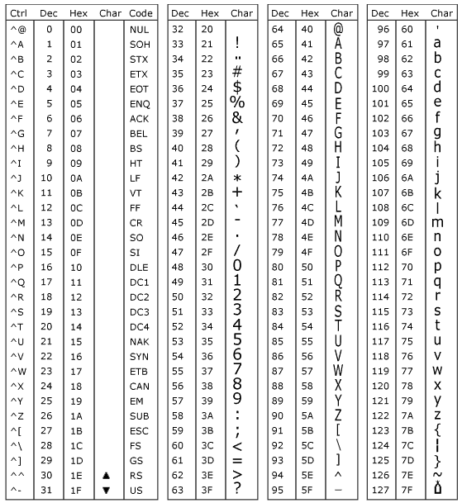
Mã ASCII chuẩn

Slide 87
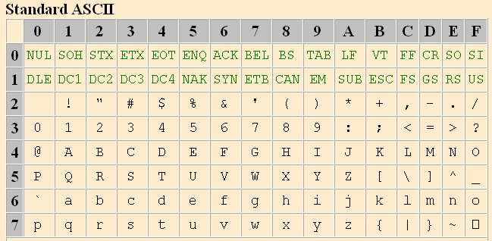
Mã ASCII chuẩn

Slide 88
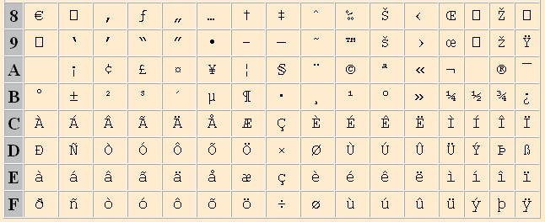
Mã ASCII mở rộng

Slide 89
2. Bộ mã Unicode
Giới thiệu Unicode
Các đặc điểm chính

Slide 90
a. Giới thiệu Unicode
Unicode là tiêu chuẩn mã hóa ký tự của Hiệp hội Unicode (Unicode Consortium) bao gồm các nhà sản xuất IBM, Apple, HP, MicroSoft, Adobe, …
Unicode là một hiện thực của chuẩn ISO 10646 UCS 2 (Universal Character Set)
Unicode được hỗ trợ trên các hệ điều hành, trình duyệt web, các tiêu chuẩn phần mềm hiện đại như XML, Java, LDAP, CORBA, …

Slide 91
Giới thiệu Unicode (tt)
Mục tiêu của Unicode là cung cấp mã (code point) duy nhất cho ký tự, ký hiệu trên tất cả các ngôn ngữ, hệ thống chữ viết (writing systems)
Việc hiển thị ký tự (font) do chương trình ứng dụng (web, word processor, … ) thực hiện
Unicode là mã 16 bit biểu diễn được 65536 ký tự, và có thể mở rộng đến trên 1 triệu ký tự

Slide 92
b. Các đặc điểm chính
Có các phiên bản Unicode: 1.0, 1.1, 2.0, …, 7.0
Cách thể hiện mã ký tự theo Unicode: U+xxxx, với x là 1 chữ số hệ 16, ví dụ:
Latin -1 {U+0080..U+00FF}
Latin Extended A, B {U+0100..U+024F}
Combining Diacritical Marks {U+0300.. U+036F}
Latin Extended Additional {U+1E00..U+1EFF}
Đơn vị tiền tệ Việt Nam (Đồng): ₫ U+20AB

Slide 93
Các sơ đồ mã hóa chính
UTF (Unicode Transformation Format)
UTF – 16:
Dạng mã hóa chuẩn, dùng 1 hay 2 số nguyên 16 bit
Được dùng trong Windows API, .NET, Java
UTF – 8:
Gồm 1 đến 4 byte
Được thiết kế để tương thích với mã ASCII và các giao thức trên byte
Dùng trên Web Browsers, E-Mail

Slide 94
Bài tập 8
Cho biết giá trị các ký tự trong bảng mã ASCII dưới dạng hệ 16 là:
Hãy mã hóa thông điệp: “BITCOIN TANG” theo bảng mã ASCII mở rộng (8 bit) dưới dạng hệ 2.
Ký tự | A | B | C | D | E | F | G | H | I
ASCII hệ 16 | 41 | 42 | 43 | 44 | 45 | 46 | 47 | 48 | 49
 | J | K | L | M | N | O | P | Q | R
 | 4A | 4B | 4C | 4D | 4E | 4F | 50 | 51 | 52
 | S | T | U | V | W | X | Y | Z | space
 | 53 | 54 | 55 | 56 | 57 | 58 | 59 | 5A | 20

Slide 95
V. Dữ liệu âm thanh, hình ảnh
Dữ liệu âm thanh (audio)
Dữ liệu hình ảnh (images, graphics)
Dữ liệu hình ảnh động (video)

Slide 96
1. Dữ liệu âm thanh
Con người cảm nhận âm thanh do sóng âm tác động trên tai, và tai truyền tín hiệu lên não
Thiết bị loa tạo âm thanh do các tín hiệu điện dạng tương tự (analog)
Khi số hóa dữ liệu âm thanh thì sẽ định kỳ đo điện áp tín hiệu và lưu lại trên các giá trị số thích hợp
Sampling: Quá trình lấy mẫu

Slide 97
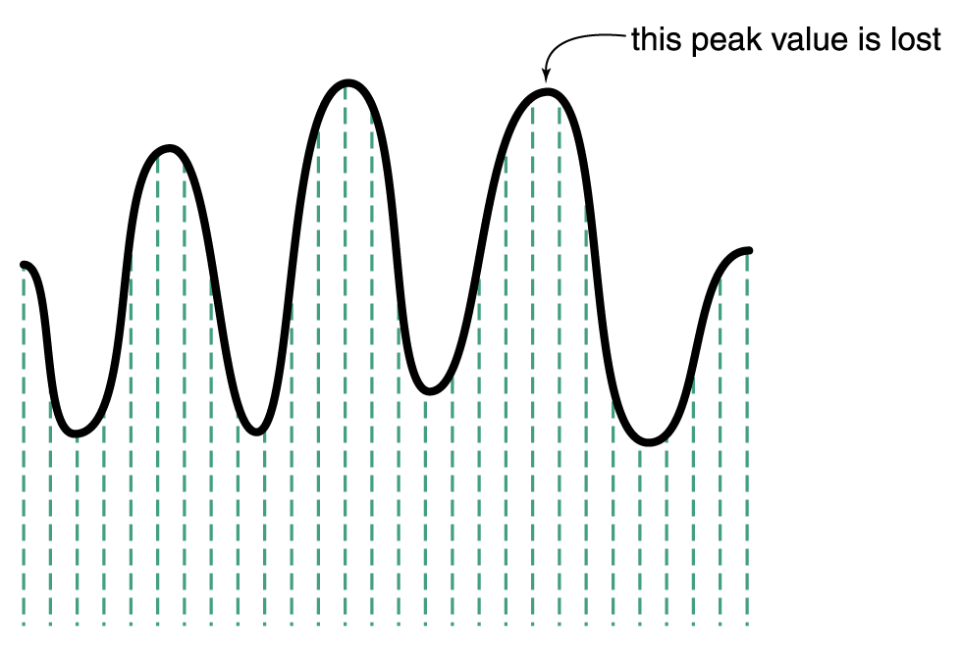
Lấy mẫu âm thanh

Slide 98
Lấy mẫu âm thanh (tt)
Âm thanh nghe được
20Hz → 20000Hz
Về nguyên tắc, tốc độ lấy mẫu khoảng 40000 lần/giây là có thể lưu trữ, phục hồi âm thanh với chất lượng tốt

Slide 99
Các định dạng file âm thanh thông dụng
Dạng không nén (uncompressed)
PCM (Pulse Code Modulation)
Dạng file .wav
Dạng nén mất dữ liệu (lossy compression)
MPEG-1 layer 3 (MP3), Vorbis, lossy Windows Media Audio (WMA)
Dạng nén không mất dữ liệu (lossless compression)
Apple lossless, lossless WMA

Slide 100
2. Dữ liệu hình ảnh
Mắt người phân biệt màu sắc dựa trên tần số ánh sáng tác động trên võng mạc
Võng mạc có các tế bào nhận màu sắc theo ba nhóm chính: Red, Green, Blue
Màu sắc biểu diễn trên máy tính thường dựa trên các giá trị R,G,B thể hiện thành phần của các màu cơ bản

Slide 101
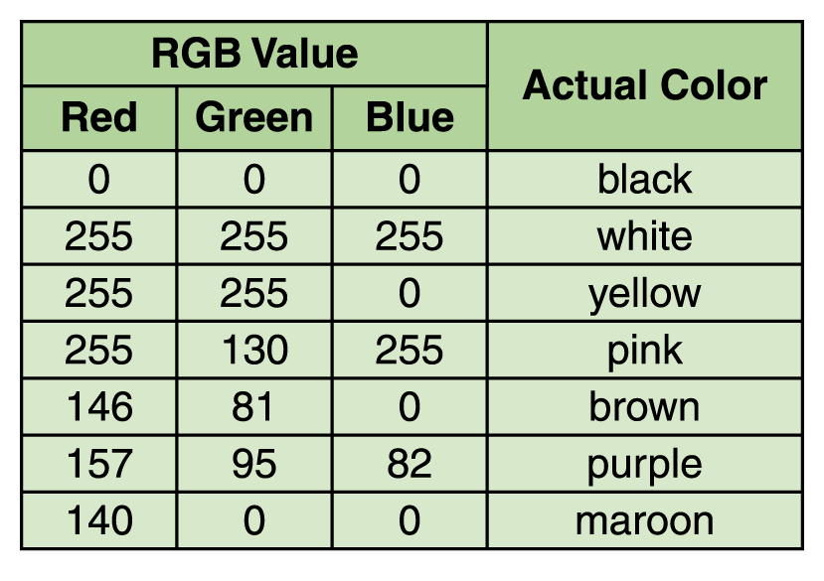
Ví dụ màu theo RGB

Slide 102
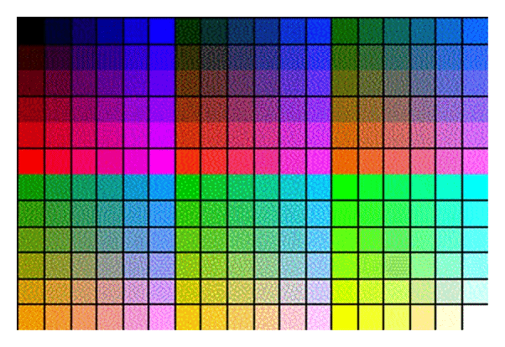
Biểu diễn màu sắc
Color depth: số lượng dữ liệu dùng để biểu diễn màu
Hi Color: 16 bit, True Color: 32 bit
Một chương trình ứng dụng có thể chỉ thể hiện một số lượng màu hạn chế theo color palette (bảng màu)

Slide 103
Dữ liệu hình ảnh
Bao gồm tập hợp các điểm ảnh (pixel)
Resolution (độ phân giải): số điểm ảnh thể hiện một hình ảnh
800x600
1024x800

Slide 104
Raster graphic format
Dữ liệu hình ảnh được lưu dựa trên thông tin các điểm ảnh: raster graphic format
Các định dạng file thông dụng:
BMP (BitMaP), dạng uncompressed
GIF (Graphic Interchange Format)
dạng lossless data compression
PNG (Portable Network Graphics)
dạng lossless data compression, thay thế dạng GIF
JPEG (Joint Photographic Experts Group)
dạng lossy data compression

Slide 105
Vector graphic format
Dữ liệu hình ảnh được lưu theo các dạng hình học (điểm, đường thẳng, đường cong, …) và màu sắc: vector graphic format
Hình ảnh dạng vector graphic có thể thay đổi kích thước theo toán học
Không phù hợp cho hình ảnh thực

Slide 106
Vector graphic format (tt)
Các định dạng file thông dụng
swf (Small Web Format/ShockWave Flash)
ps (PostScript)
wmf (Windows Metafile)
pdf (Portable Document Format)

Slide 107
3. Dữ liệu hình ảnh động
Hình ảnh động (video) bao gồm các hình ảnh liên tục
Thông số chính: frames per second
Phim: 24 frames/sec
Video Codec (COmpressor/DECompressor): là phương pháp chuyển hình ảnh động thành dữ liệu trên máy tính

Slide 108
Dữ liệu hình ảnh động (tt)
Hầu hết các video codec đều là dạng nén mất dữ liệu (lossless compression)
Có 2 dạng nén chính
Temporal: dựa trên sự khác nhau giữa các frame liên tục
Spatial: dựa trên dữ liệu có trên từng frame (tương tự nén ảnh tĩnh)

Slide 109
Các định dạng file thông dụng
Container format: định dạng file nén theo các codec
Các định dạng container thông dụng:
avi (chuẩn trên Windows)
asf (dùng cho WMA, WMV)
mov (Quicktime container)
Mpeg-2, Mpeg4 (Moving Picture Experts Group)
RealMedia (dùng cho Real Video, Real audio)
DivX media format

Slide 110
Bài tập
Đổi số thập phân sau đây sang Hệ 2, Hệ 8, Hệ 16: 187
Đổi các số sau sang HỆ NHỊ PHÂN
210₈, 6D2₁₆
Đổi các số sau sang HỆ THẬP PHÂN
101101, 131₈, C2₁₆

Slide 111
Bài tập
Xác định giá trị của số nguyên có dấu được biểu diễn dưới dạng mã bù 2:
F = 11101100
Cho n = 8, hãy biểu diễn dưới các dạng: Độ lớn có dấu, Mã bù 1, Mã bù 2, Mã quá N= 127 của số nguyên có dấu -97.

Slide 112
Bài tập
Cho n=7, m=8, tìm biểu diễn số dấu chấm tĩnh của các số thập phân: 85.625
Đổi giá trị thập phân sau đây sang dạng số single (IEEE 754), trình bày kết quả ở dạng hệ 16: -72
Đổi số dạng single sau đây về dạng thập phân:
9E42000_{H}

Slide 113
Bài tập
Cho biết giá trị các ký tự trong bảng mã ASCII dưới dạng hệ 16 là:
Hãy mã hóa thông điệp: “Khoa CNTT” theo bảng mã ASCII mở rộng (8 bit) dưới dạng hệ 10.
Ký tự | A | B | C | D | E | F | G | H | L
ASCII hệ 16 | 41 | 42 | 43 | 44 | 45 | 46 | 47 | 48 | 49
 | J | K | L | M | N | O | P | Q | R
 | 4A | 4B | 4C | 4D | 4E | 4F | 50 | 51 | 52
 | S | T | U | V | W | X | Y | Z | space
 | 53 | 54 | 55 | 56 | 57 | 58 | 59 | 5A | 20

